Slide 1
Comunità Pastorale San Carlo
CAMPEGGINO 2025
Ragazzi I, II e III anno IC

Slide 2
SPIAZZI DI GROMO (BG)

Slide 3
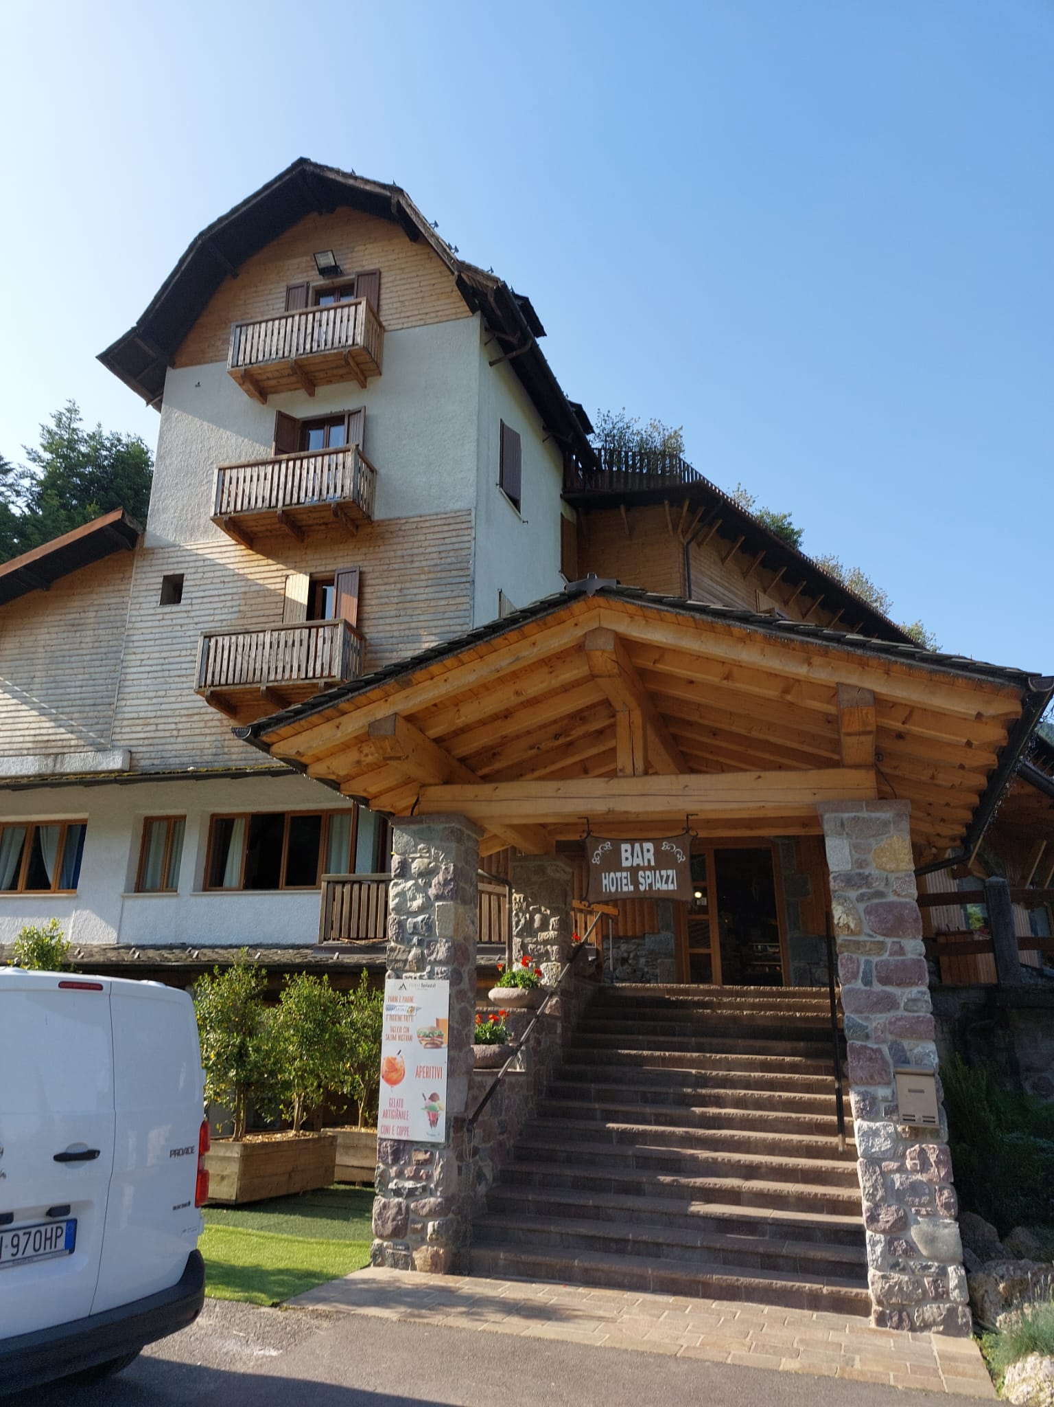
DOVE ALLOGGIAMO?
HOTEL
SPIAZZI

Slide 6
L’HOTEL RICHIEDE UNA CERTIFICAZIONE MEDICA IN CASO DI ALLERGIE, NO PER LE INTOLLERANZE

Slide 7
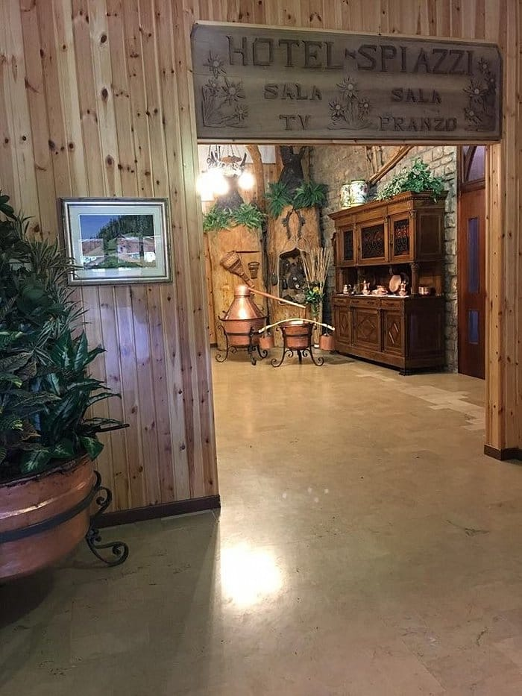

Slide 8
TUTTE LE CAMERE SONO DOTATE DI ASCIUGAMANI, LENZUOLA, COPERTE E PHON

Slide 9
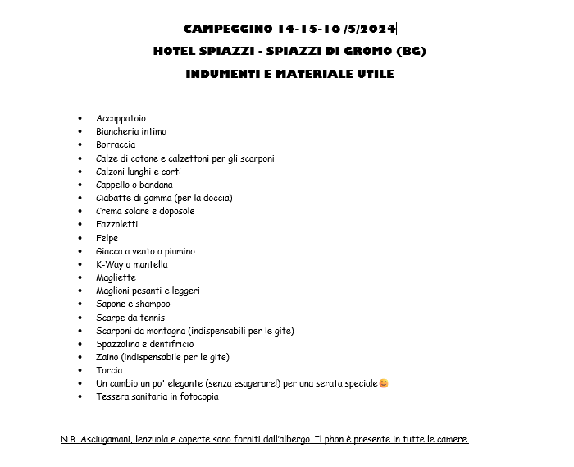
COSA PORTARE…

Slide 10
COSA FAREMO?

Slide 11
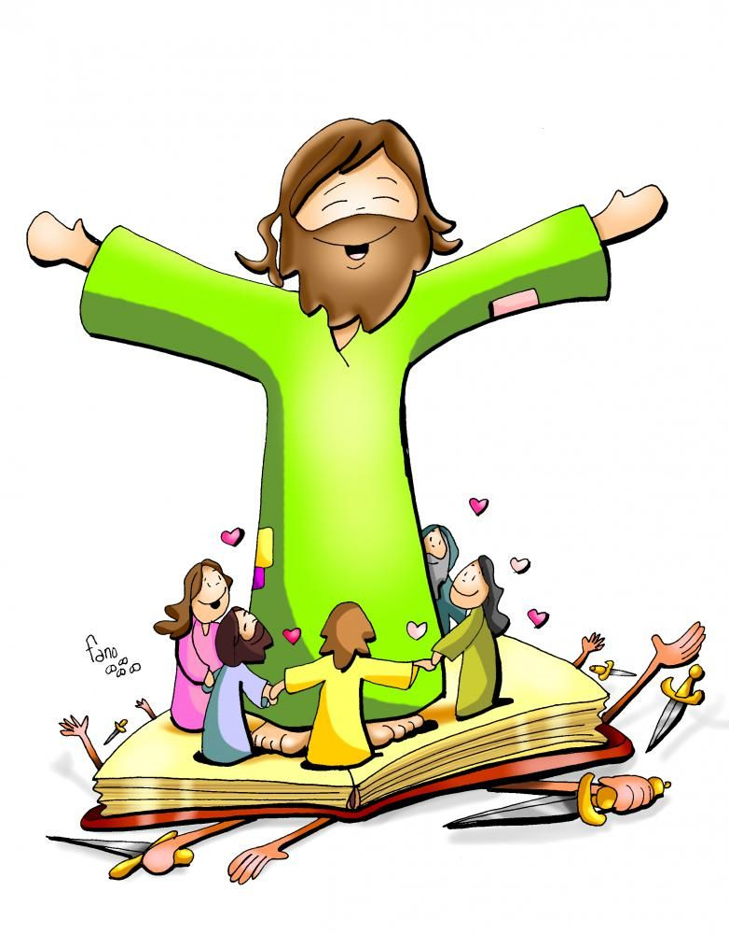
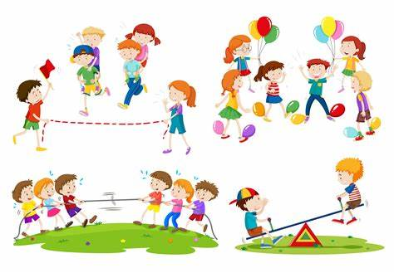
Attività e giochi a cura degli animatori
e momenti di preghiera e di riflessione

Slide 12
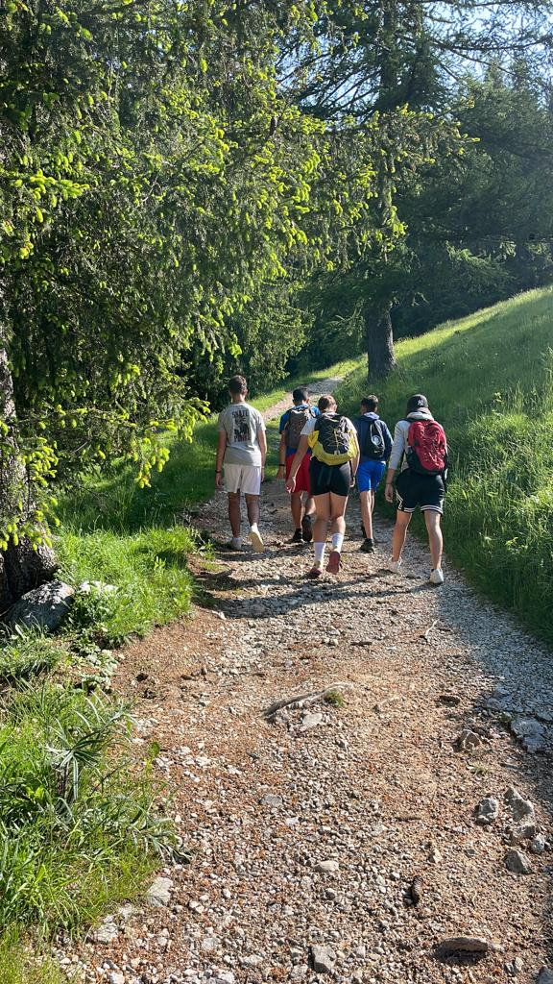
E poi UNA BELLISSIMA ESCURSIONE
sabato con pranzo al sacco preparato dall’albergo
tempo permettendo

Slide 13
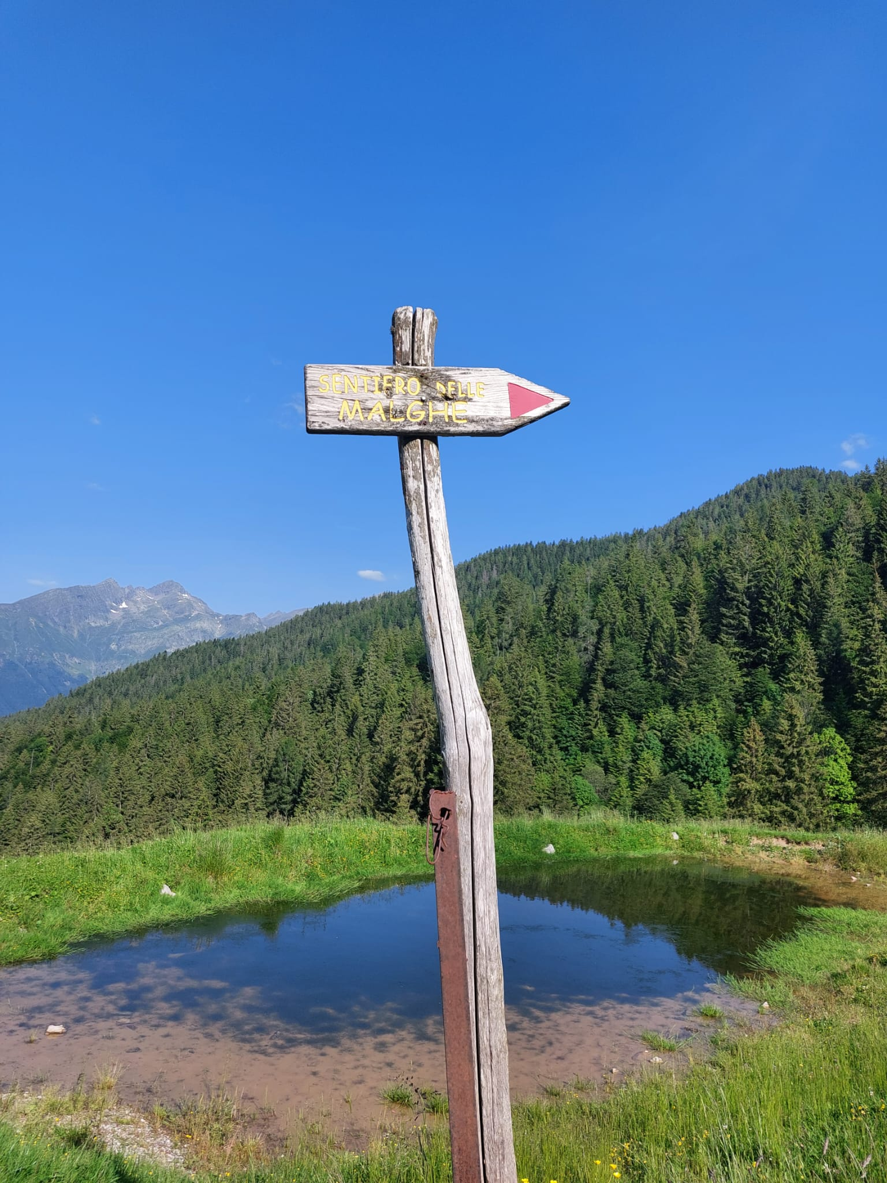
Sentiero delle malghe

Slide 16
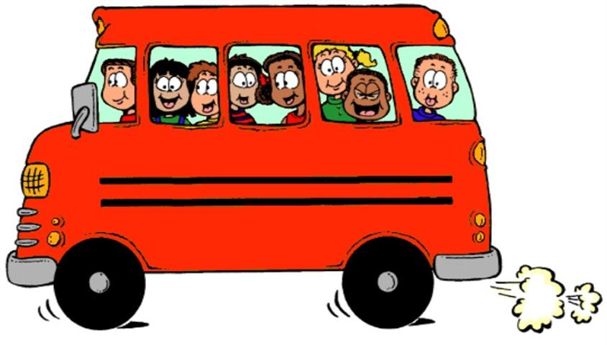
VENERDI’ 20 GIUGNO
ORE 8.45
ORATORIO SAN GAETANO
QUANDO SI PARTE?

Slide 17
DOMENICA 22 GIUGNO
ORE 17 circa
ORATORIO SAN GAETANO
QUANDO SI TORNA?

